Slide 1
Современный урок: структура и методические подходы в соответствии с ФГОС и ФООП
Кудрова Лариса Геннадьевна, директор ЦНППМ ПР КУРО, кан.пед.наук

Slide 2
Урок
Образовательная среда
Школьная среда

Slide 3
Преемственность ФГОС 2010 и ФГОС 2021:
методологическая основа
ФГОС НОО 2010:
В основе Стандарта лежит системно-деятельностный подход, который обеспечивает: формирование готовности к саморазвитию и непрерывному
образованию; обучающихся деятельность
проектирование и конструирование социальной среды развития
в системе образования; активную учебно-познавательную
обучающихся; построение образовательного процесса с учётом
индивидуальных возрастных, психологических и физиологических особенностей обучающихся
ФГОС НОО 2021:
Единство обязательных требований к результатам освоения программ основного общего образования реализуется во ФГОС на основе системно-деятельностного подхода, обеспечивающего системное и гармоничное развитие личности обучающегося, освоение им знаний, компетенций, необходимых как для жизни в современном обществе, так и для успешного обучения на следующем уровне образования, а также в течение жизни

Slide 4
Системно-деятельностный подход: история и содержание понятия
Понятие системно-деятельностного подхода было введено исследователями-
психологами в 1985 г. с целью снятия существовавшей оппозиции
внутри который
отечественной психологической науки между системным подходом,
разрабатывался в работах классиков отечественной науки (Б.Г. Ананьев, Б.Ф. Ломов и др.), и деятельностным подходом, который всегда был системным (Л.С. Выготский, Л.В. Занков, А.Р. Лурия, Д.Б. Эльконин, В.В. Давыдов и др.)
Системно-деятельностный подход является попыткой объединения этих подходов
Системно-деятельностный подход - это подход, при котором в учебном процессе
главное место отводится активной и разносторонней, в максимальной
степени самостоятельной познавательной деятельности школьника

Slide 5

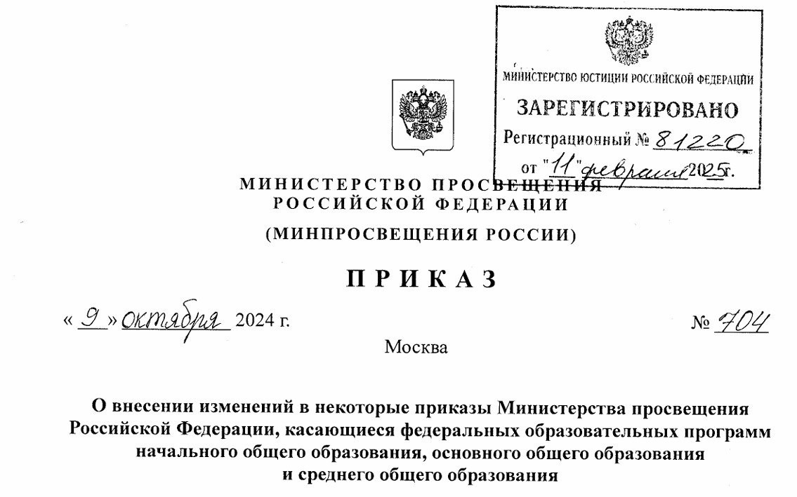
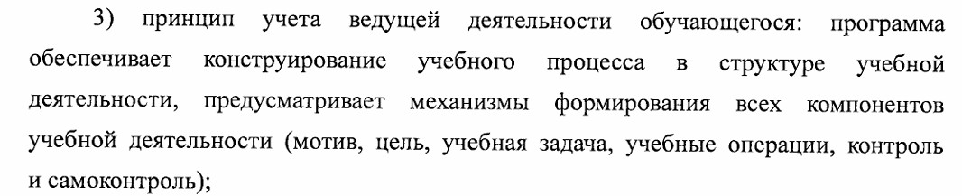
ДЕЯТЕЛЬНОСТЬ: структура
Эффективность образования обеспечивается за счет его деятельностного характера
предмет (мотив), виды деятельности, цель, действия, условия,
операции
Деятельность имеет следующую структуру – предмет (мотив), виды деятельности, цель, действия, условия, операции
Образование осуществляется путем поэтапного овладения деятельностью на любом уровне путем перехода деятельности из внешнего (предметного) плана
во внутренний (теоретический план)

Slide 6
Системно-деятельностный подход: система развивающего обучения Д.Б. Эльконина—В.В. Давыдова
Технология развивающего обучения обеспечивает формирование у детей «умения учиться», что является основой развития способности мышления школьников.
Деятельностное содержание образования основано на конструировании учебных предметов, включающих в свою структуру осваиваемые учащимися способы деятельности в соответствии с их возрастными возможностями.
Выделение способов деятельности, лежащих в основе предметных понятий, организуется в коллективно- распределенной учебной деятельности.
В СДП заложен важнейший переход от учебной задачи к исследовательской учебной задаче, от понятия к исследуемому знанию, от понятия к проекту, от учебной деятельности к деятельностям исследования и проектирования.

Slide 7
4.Обучение смело ведёт ребёнка к сути явления. Это выращивает теоретическое мышление — умение видеть за частным общий закон.
1.Обучение проходит по принципу «от простого к сложному»: как будто строится стена, кирпичик за кирпичиком, в надежде, что когда-нибудь сложится целостный дом.
5.Обучение растит в детях рефлексивные способности (рефлексивный анализ, оценка и контроль). Это не просто «понимание материала», а понимание самого процесса своего познания.
2.Важно оттачивание конкретных навыков.
3.Во главу угла ставится развитие каждого ребёнка в классе. Оно достигается через углубленную индивидуальную работу, диалог, дискуссии (в том числе групповые), где каждый голос важен, где нет «вечно отстающих», а есть дети на своём, уникальном пути понимания.
6.Учителя говорят: «Знай (умей, делай) и понимай, что знаешь (умеешь, делаешь)».

Slide 8
7.Учитель должен сплотить класс, а ученики должны коллективно формулировать цели и искать способы их достижения. Предполагается, что преподаватель не даёт готовых знаний, а лишь отвечает на вопросы, появившиеся у школьников в процессе обсуждения проблемы.
10.Обучение ставит во главу угла формирование настоящих понятий. И это не зазубривание определений, а понимание общего способа решения целого класса задач. Представьте, что ребёнок усвоил не просто формулу, а сам способ выводить подобные формулы для разных ситуаций, понимая их внутреннюю логику.
8.Часто детей делят на «способных» и «отстающих». Их обучение сужается до бесконечного «натаскивания».
11.Педагоги должны уделять внимание формированию и развитию у ребят самооценки и самоконтроля. Для этого используется система оценивания без фиксированных отметок.
9.Между учителем и учениками должны складываться партнёрские отношения. Взрослый и ребёнок — равноправные участники учебного процесса.

Slide 9
3.Во главу угла ставится развитие каждого ребёнка в классе. Оно достигается через углубленную индивидуальную работу, диалог, дискуссии (в том числе групповые), где каждый голос важен, где нет «вечно отстающих», а есть дети на своём, уникальном пути понимания.
4.Обучение смело ведёт ребёнка к сути явления. Это выращивает теоретическое мышление — умение видеть за частным общий закон.
11.Педагоги должны уделять внимание формированию и развитию у ребят самооценки и самоконтроля. Для этого используется система оценивания без фиксированных отметок.
10. Обучение ставит во главу угла формирование настоящих понятий. И это не зазубривание определений, а понимание общего способа решения целого класса задач. Представьте, что ребёнок усвоил не просто формулу, а сам способ выводить подобные формулы для разных ситуаций, понимая их внутреннюю логику.
7.Учитель должен сплотить класс, а ученики должны коллективно формулировать цели и искать способы их достижения. Предполагается, что преподаватель не даёт готовых знаний, а лишь отвечает на вопросы, появившиеся у школьников в процессе обсуждения проблемы.
5.Обучение растит в детях рефлексивные способности (рефлексивный анализ, оценка и контроль). Это не просто «понимание материала», а понимание самого процесса своего познания.
9.Между учителем и учениками должны складываться партнёрские отношения. Взрослый и ребёнок — равноправные участники учебного процесса.

Slide 10
Элементы педагогики в рамках системного подхода
Основные компоненты педагогики – это обучение и воспитание, связанные с другими составляющими.
Воспитание и обучение – это не просто элементы, а направления педагогики для ориентирования всех ее компонентов.
Воспитание включает в себя элементы:
передача накопленного опыта;
воздействие коллектива и учителей;
формирование мировоззрения;
адаптация личности в обществе.
Обучение включает в себя множество различных компонентов, создающих определенную целостную систему.

Slide 11
Системный подход в педагогике предусмотрен в категориях:
педагогическая система;
педагогический процесс;
система средств, методов и форм;
модель системы;
система воспитания;
дидактическая система;
система управления образованием.

Slide 12
Особенности реализации системно-деятельностного подхода
Системно-деятельностный подход
Профессиональные умения учителя
Основная задача педагога
организация учебной деятельности, позволяющей формировать у учащихся потребности и способности в осуществлении творческого преобразования учебного материала с целью овладения новыми знаниями в результате собственного поиска
Ключевой технологический элемент системно-деятельностного подхода
ситуация актуального активизирующего затруднения, организованная деятельность по выдвижению идей, гипотез, версий, целью которой является получение личного образовательного результата, выраженного в продуктах деятельности (схемах, моделях, текстах, проектах и пр.)
конструирование эвристической ситуации, применение методов, которые позволяют учащемуся самому искать и осознавать подходящие для него способы решения проблем
новые знания не даются в готовом виде, обучающиеся «открывают» их сами в процессе самостоятельной исследовательской деятельности

Slide 13
Профессиональная деятельность в условиях системно-деятельностного подхода
Необходимо исключить Нужно стремиться
ЦЕЛЬ
Передача готовых знаний
Развитие умений по открытию и применению знаний
ОБУЧАЮЩАЯ ДЕЯТЕЛЬНОСТЬ
Учитель – транслятор знаний
Ориентация на «среднего»
ученика
Фронтальная работа
Учитель-организатор учебной деятельности
Дифференциация требований
Групповая и индивидуальная работа
Репродуктивные задания на повторение и
запоминание
Продуктивные задания на применение знаний, интеграцию, перенос знаний, формирование УУД
УЧЕБНЫЕ ЗАДАНИЯ

Slide 14
Ключевая педагогическая задача: создание условий, инициирующих действие обучающегося
Формулировки личностных результатов:
«ценностное отношение к»
«уважительное отношение к»
«интерес к»
Требования к результатам реализации ОП сформулированы
в категориях системно-деятельностного подхода.
Формулировки метапредметных результатов:
«находить»
«выявлять»
«устанавливать»
«выбирать»
Системно- деятельностный подход
Личностные результаты
(ценности и мотивация)
Ориентация на формирование
системы ценности и мотивов
Метапредметные результаты («soft skills») |  | Три группы УУД: познавательные, коммуникативные и
 |  | регулятивные действия
Формулировки предметных результатов:
«осознавать»
«понимать»
«владеть»
«использовать»
«приобретение опыта»
Предметные результаты
Конкретизация и
систематизация предметных результатов

Slide 15
Типы современного урока

Slide 16
по используемым приемам активизации познавательного интереса и познавательной деятельности:
урок-практикум,
урок-семинар,
урок-лекция,
урок-зачет,
урок-конференция,
урок-экскурсия.

Slide 17
по приоритетно используемому методу обучения:
информирующий урок,
проблемный урок,
исследовательский урок,
эвристический урок.

Slide 18
по типу межпредметных связей:
интегрированный урок,
библиотечный урок,
клубный урок,
медиаурок.

Slide 19
Основные виды учебных занятий по ФГОС
Урок изучения нового материала
Урок обобщения и
систематизации изученного
Комбинированный урок
Урок проверки и оценки знаний

Slide 20
классификация уроков на основе системно-деятельностного подхода:
урок «открытия» нового знания,
урок рефлексии,
урок общеметодологической направленности (построения системы знаний),
урок развивающего контроля.

Slide 21
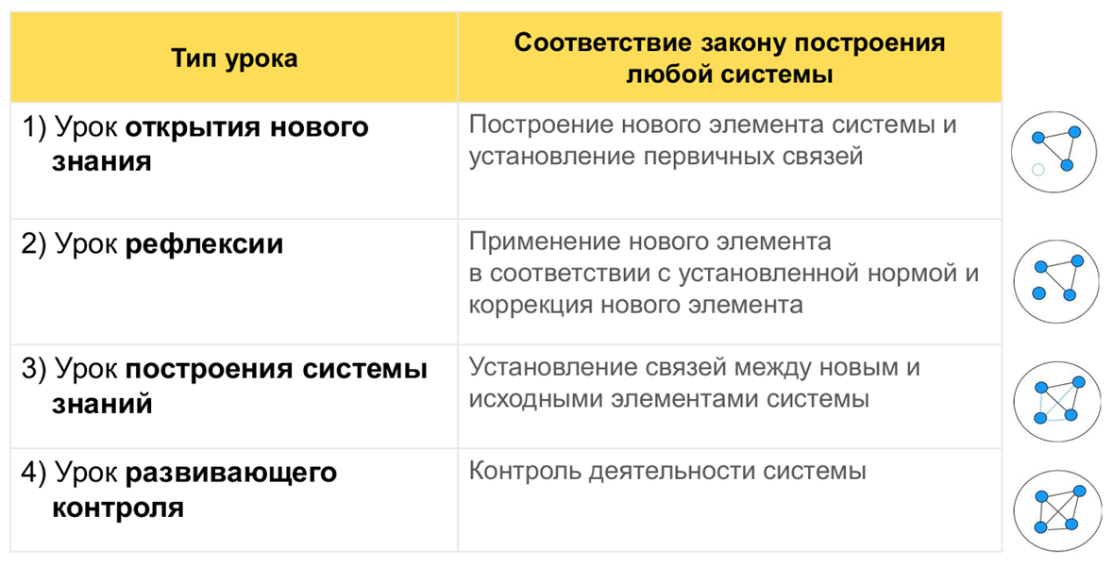
Классификация уроков на основе системно-деятельностного подхода:

Slide 22
Задание 1.
Определите типы уроков поурочного планирования в рамках реализации СДП

Slide 23
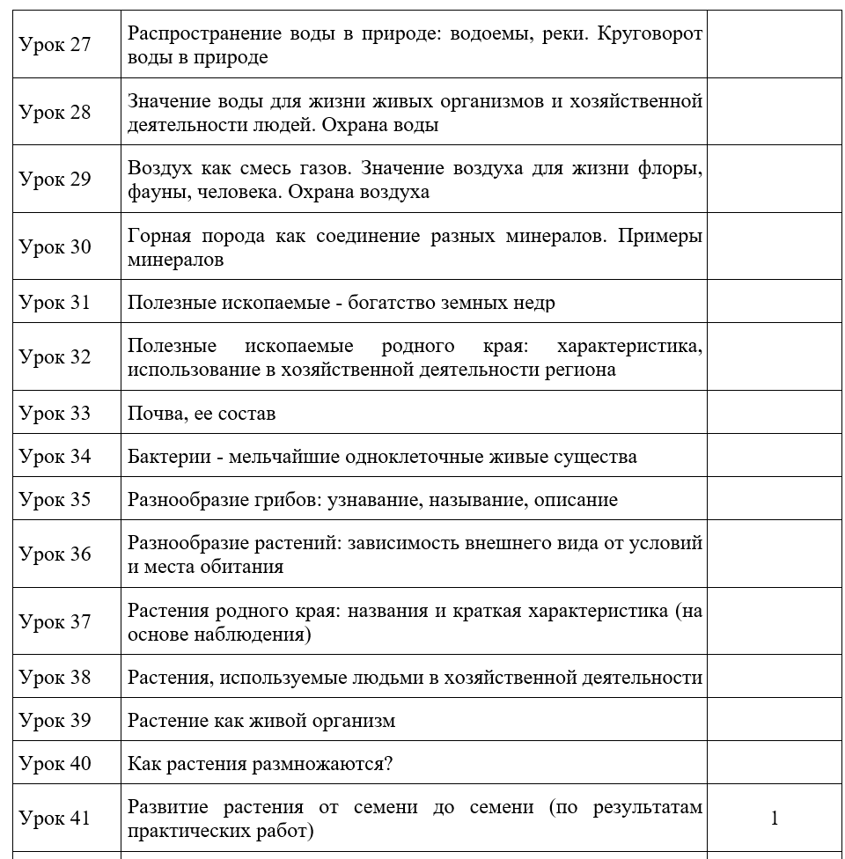

Slide 24



https://static.edsoo.ru/projects/fop/index.html

Slide 25
Целевые ориентиры урока

Slide 26
КАК?
ЧТО?
ЗАЧЕМ?

Slide 27
Основные проектируемые компоненты современного учебного занятия
определение цели;
отбор содержания;
проектирование системы учебных задач/учебных заданий;
выбор форм организации учебной деятельности на всех этапах учебного занятия.
подбор приёмов для каждого этапа урока.
Цель учебного занятия проектируется в контексте:
1) целей изучения учебного предмета
2) планируемых результатов освоения учебного предмета

Slide 28
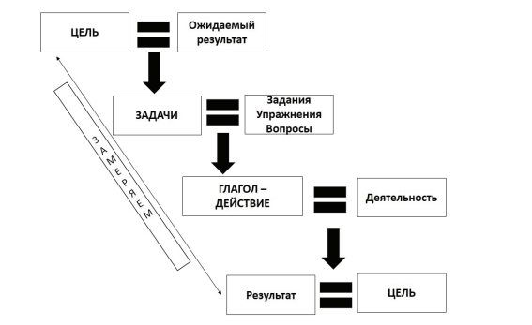
Достижение цели через действия

Slide 29
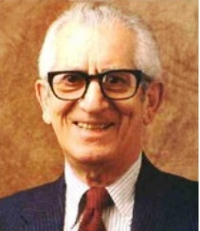
Бенджамин Блум (1913 – 1999) – американский психолог и педагог
«Каковы бы ни были способности детей в раннем возрасте, без активной поддержки и специальных методов обучения, они вряд ли достигли бы тех высот, покорив которые, они стали знаменитыми» (Б. Блум)
1956 г. – разработка классификации мыслительных умений

Slide 30
Что такое таксонОмия Блума?
Таксономия — принцип расположения чего-либо в иерархическом порядке.
Таксономия Блума — это система учебных целей, которую разработали ученые Чикагского университета во главе с психологом Бенджамином Блумом. Впервые идеи Блума увидели свет в 1956 году в книге «Таксономия образовательных целей».

Slide 31
В чем суть?
Блум разделил образовательные цели на три сферы: когнитивную, аффективную и психомоторную.
Когнитивная сфера — «Знаю». Это знания, понимание и критическое мышление. К когнитивной сфере относится все, что связано с процессом получения знаний: от запоминаний новых фактов и идей до решения проблем с помощью полученной информации.
Аффективная сфера — «Чувствую». Эта сфера связана с чувствами и эмоциями. Главная цель аффективной сферы — формирование эмоционального отношения к явлениям окружающего мира. Сюда относится то, как человек реагирует на различные ситуации, его ценности, интересы и склонности.
Психомоторная сфера — «Творю». Психомоторные цели связаны с развитием практических навыков и умением пользоваться различными инструментами.

Slide 32
Аффективная сфера
Процесс | Описание | Пример | Ключевые слова
Восприятие | Готовность слушать, внимание (избирательное), осведомленность в каких-то вопросах | Уважительно выслушать другого человека | Признание, внимательность, понимание
Интернализация ценностей | У учащегося есть ценности, определяющие его поведение. Он действует последовательно, предсказуемо | В самостоятельной работе человек уверен в себе. Он решает проблемы, используя объективный подход. Принимает людей такими, какие они есть | Действовать, выполнять, задавать вопросы, проверять, решать
Реагирование | Учащиеся активно участвуют в процессе, готовы отвечать | Участие в обсуждении, работа с презентациями | Ответить, помочь, исполнить, рассказать
Организация ценностей | Учащийся превращает ценности в приоритеты, противопоставляет их друг другу, разрешает конфликты | Ученик понимает, что между свободой и ответственностью нужно сохранять баланс | Связать, сравнить
Усвоение ценностей | Человек придает ценность явлению или объекту | Проявление чувствительности к различиям в культуре, вера в процесс демократии | Ценить, оберегать, инициировать, делиться, уважать

Slide 33
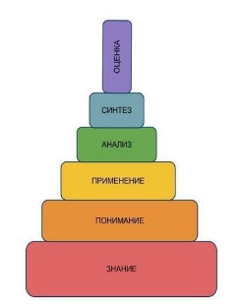
Среди всех сфер большее внимание было уделено когнитивной области. Именно в ней Блум выделил шесть уровней учебных целей, расположенных в иерархическом порядке. Каждый уровень направлен на формирование определенных навыков мышления.

Slide 34
Предметные виды деятельности представлены такими действиями, как: вычислять, строить, изображать, измерять, записывать формулу, выражение, формулировать и применять правило, алгоритм, сравнивать и упорядочивать, осваивать понятия и способы, изучать свойства, решать задачи и др.
К метапредметным видам деятельности относятся следующие: решать задачи разными способами; сравнивать, выбирать, предлагать и обсуждать алгоритмы, способы решения задачи; осуществлять самоконтроль и самопроверку; находить экспериментальным путем, моделировать, конструировать; наблюдать и анализировать, выявлять сходства и различия; иллюстрировать, приводить примеры, контрпримеры; исследовать, выдвигать гипотезы, обосновывать, опровергать.

Slide 35
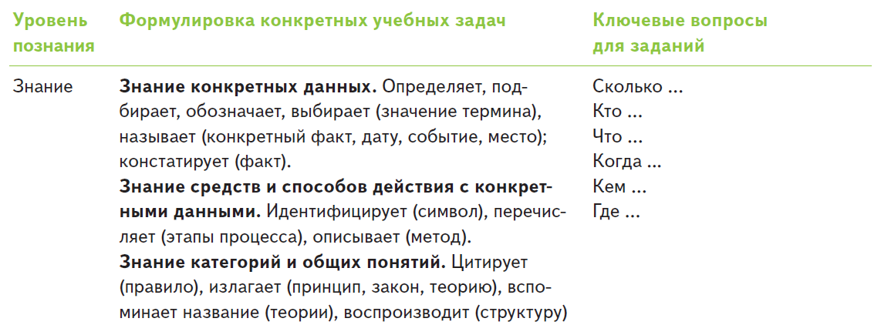

Slide 36
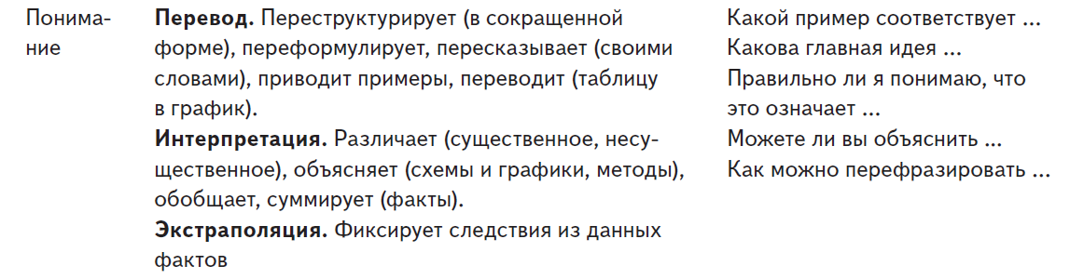

Slide 37
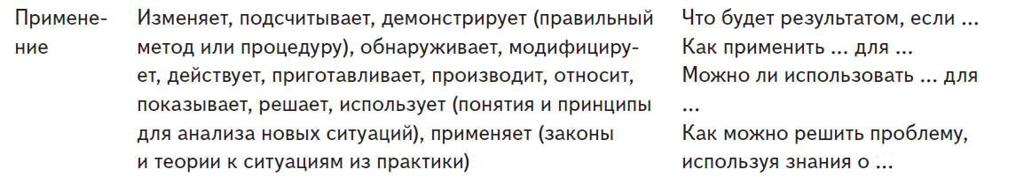

Slide 38
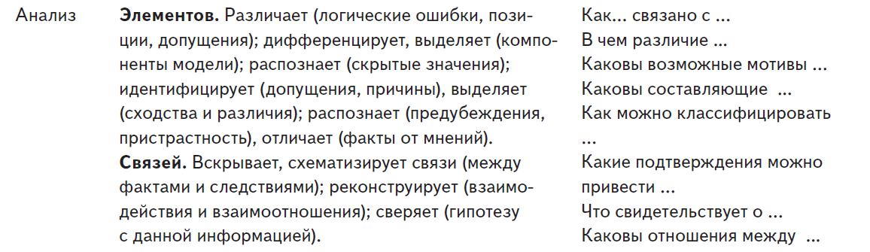


Slide 39
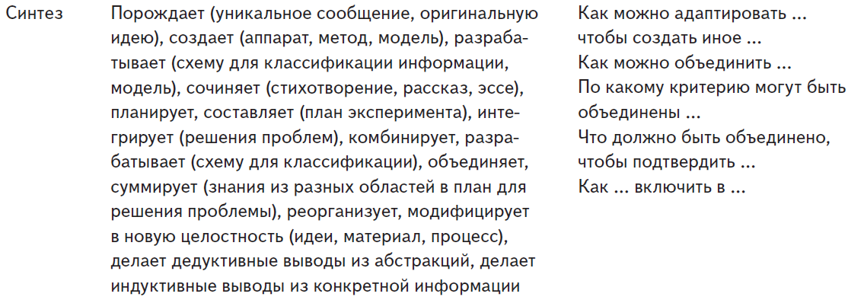

Slide 40
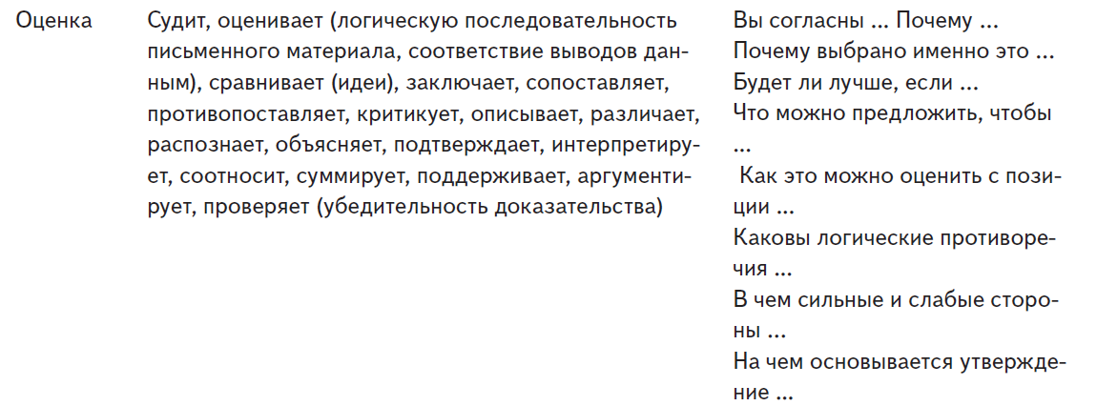

Slide 41
Задание 2
Сформулируйте цель урока с опорой на рабочую программу

Slide 42
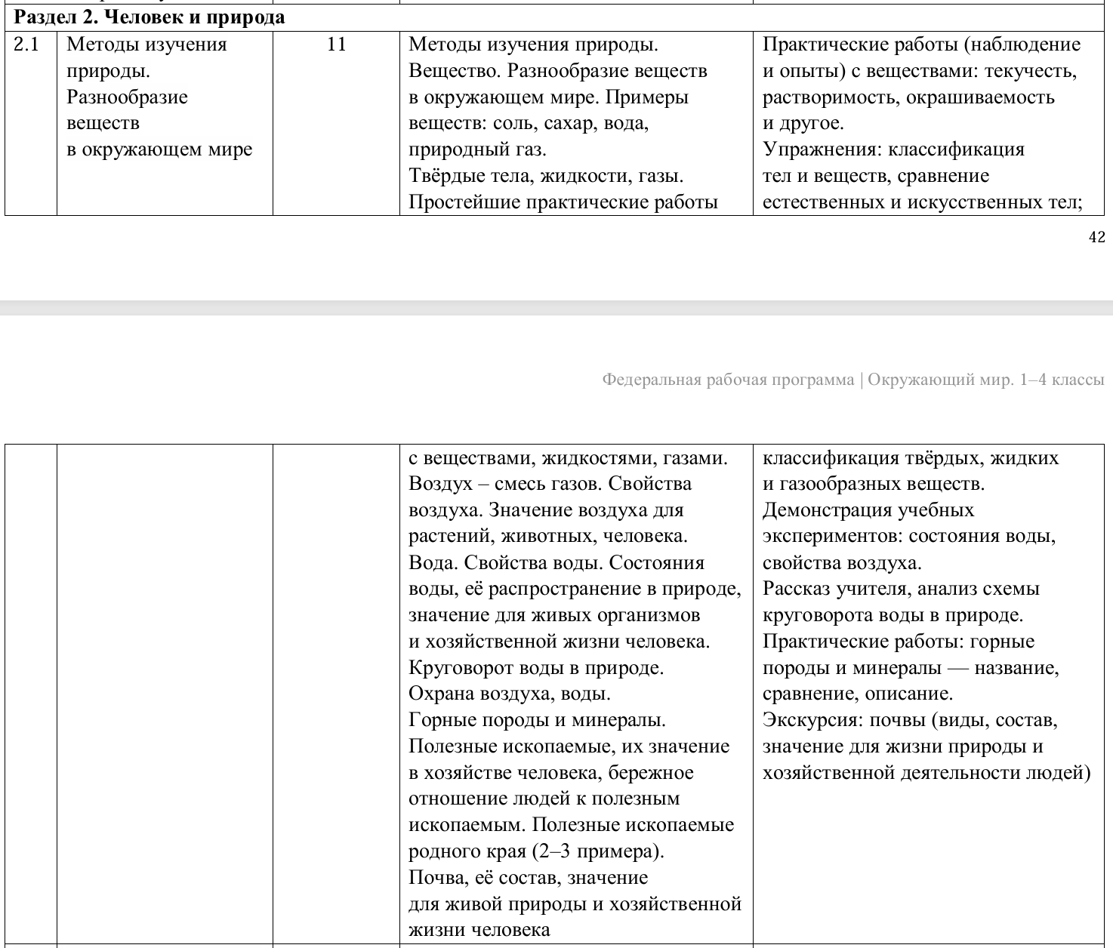

Slide 43
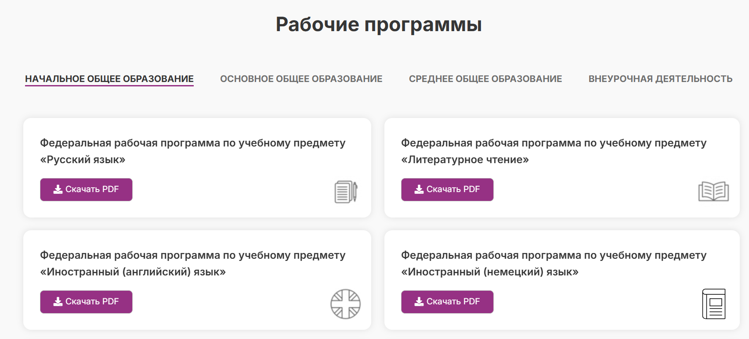


Slide 44
Критерии эффективности целей урока (Бенджамин Блум)
ЦЕЛЬ УРОКА – одна и единственная на уроке;
ЦЕЛЬ УРОКА – должна быть ясно сформулирована;
ЦЕЛЬ УРОКА – должна быть достигнута в рамках времени, отведенного на учебное занятие;
ЦЕЛЬ УРОКА – должна быть понятна ВСЕМ учащимся;
ЦЕЛЬ УРОКА – должна быть реальной и выполнимой;
ЦЕЛЬ УРОКА – должна быть квалиметрична (измеряема) и визуализирована.

Slide 45
Задание 3
Переформулируйте цель урока для учеников

Slide 46
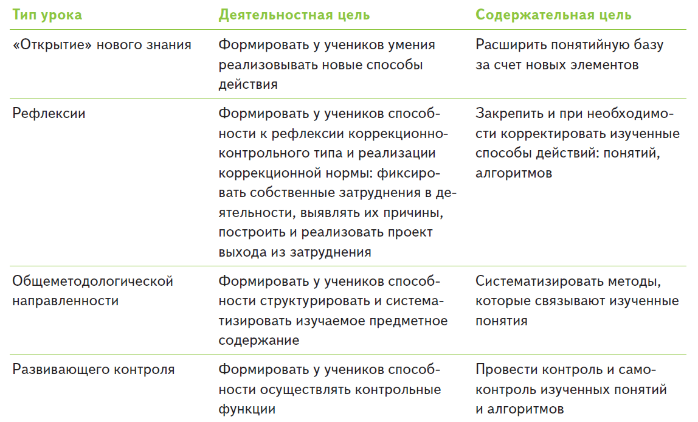

Slide 47
Алгоритм постановки цели урока
Определение исходного уровня подготовки обучающихся (того, что они знают).
Выявление содержания знаний, недостающих для усвоения последующего учебного материала (того, что не знают обучающиеся).
Оценка возможностей школьников и собственных возможностей учителя.
Определение того содержания знаний, которое может быть усвоено обучающимися за урок.
Формулирование целей урока, то есть того, чему обучающиеся могут научиться в ходе урока.

Slide 48
Задачи урока
было
стало
В области достижения:
Предметных результатов
Метапредметных результатов
Воспитательных результатов
Образовательные
Воспитательные
Развивающие

Slide 49
Задание 4.
Сформулируйте задачи урока

Slide 50
Структура урока

Slide 51
Современное учебное занятие
Основные проектируемые компоненты урока:
определение цели
отбор содержания
проектирование системы учебных задач
выбор форм организации учебной деятельности на всех этапах урока
Учебное занятие состоит из этапов
На всех этапах учебного занятия организуется учебная деятельность
Учебная деятельность представляет собой систему учебных задач
Максимы

Slide 52

Этапы урока и учебная деятельность
Мотивационно-целевой этап
Актуализация опорных знаний Изучение нового материала
Самоконтроль и самооценка
Рефлексия учебной
деятельности
Принятие проблемы, формулирование целей учебного занятия
Решение учебных задач
Соотнесение результатов учебной деятельности с заданными
образцами
Оценка собственного
результата учебной деятельности

Slide 53
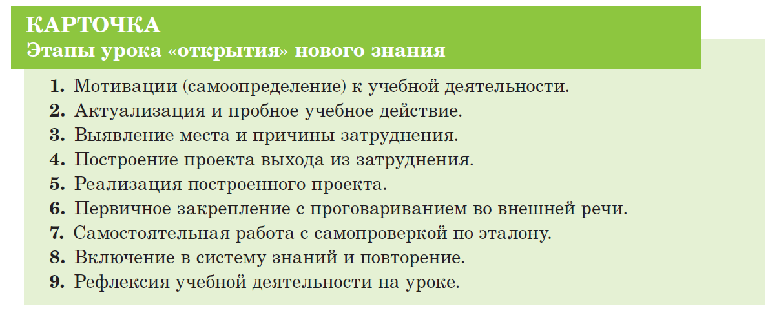
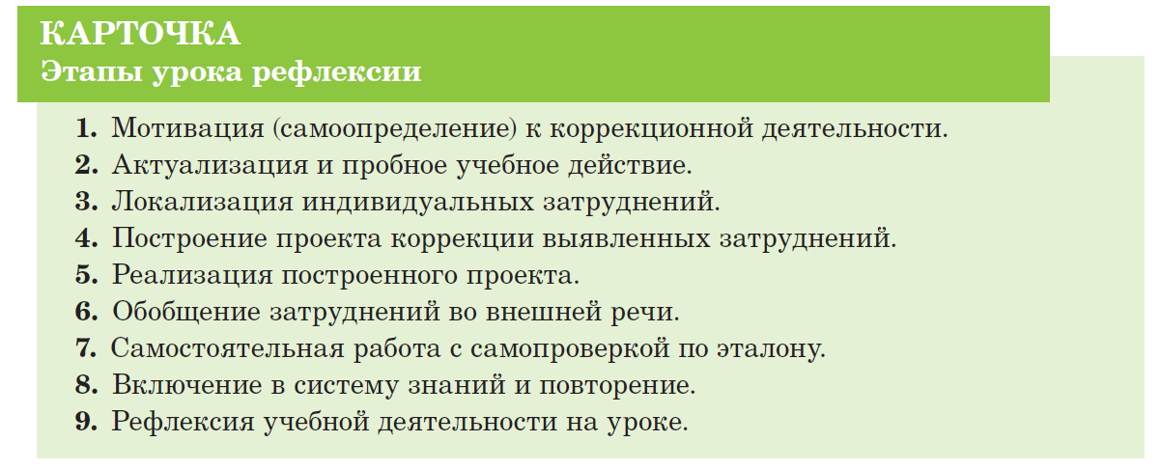
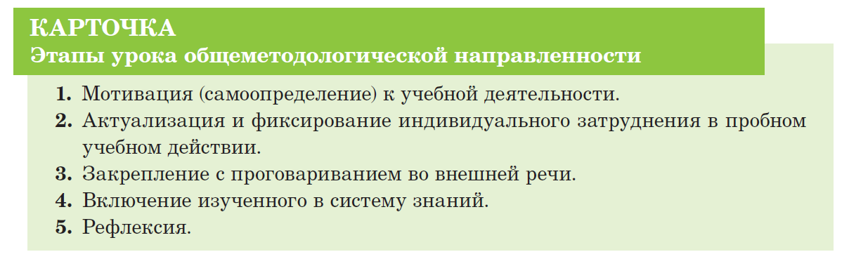

Slide 54
Образовательные технологии, методы и приёмы

Slide 55
Тенденции совершенствования образовательных технологий
учения через запоминание
статистическая модель знаний ориентация на усредненного ученика внешняя мотивация учения
учение – процесс умственного развития
динамическая система умственных действий дифференциация и персонификация
внутренняя нравственно-волевая регуляция
Ориентация в широком спектре современных технологий. Не изобретаем велосипед.

Slide 56
Формы организации учебной деятельности
применяются в сочетании
самостоятельная работа учащихся по выполнению заданий
Индивидуальная работа
работа со всем классом.
Фронтальная работа
беседа
обсуждение
диктант и др.
Групповая форма работы
составление групп на разных основаниях
совместное выполнение одинаковых/различных заданий
наличие учеников разного уровня подготовки в каждой группе

Slide 57
Групповая форма организации учебной деятельности
Особенности и преимущества
Активизация познавательной деятельности через
организацию
совместных действий
Взаимообучение (горизонтальное обучение)
Развитие умений организации совместной деятельности Развитие умений руководить, выполнять поручения,
подчиняться
Развитие межличностных отношений
Развитие умений рефлексии совместной деятельности

Slide 58
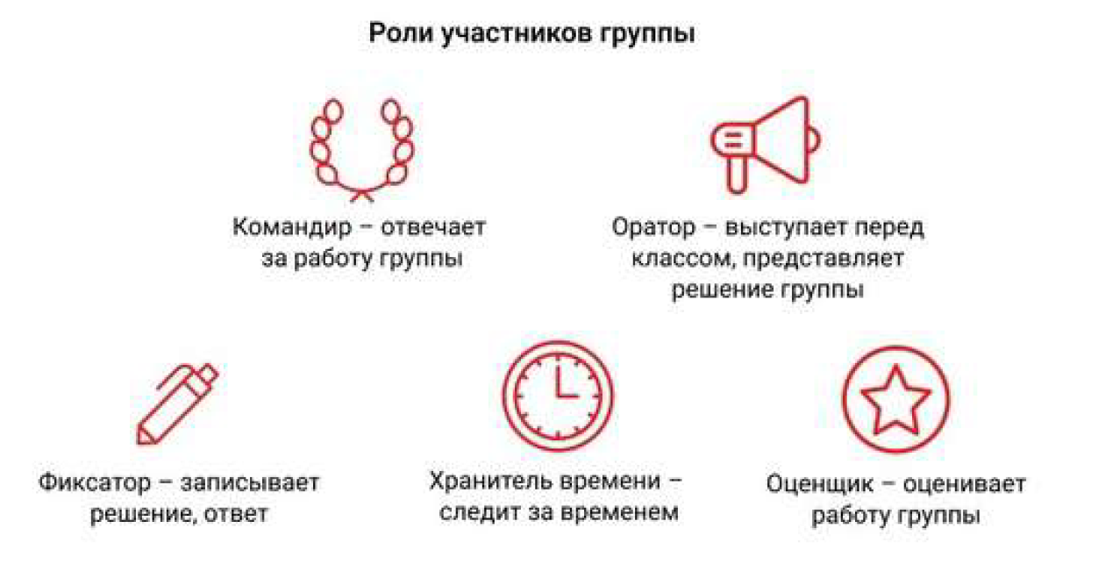

Slide 59
Бригадный метод: каждая группа выполняет свое задание. Результаты докладывает руководители групп
Метод «пилы»: каждая группа выполняет свое задание. Затем происходит перемешивание участников групп и взаимообучение
Методы группового познания
Аквариумное обсуждение: группы выполняют одинаковые задания. Результаты докладывают руководители групп
Полилог: руководителя нет. Любой член группы готов доложить результаты общей работы
Мозговой штурм: одна группа генерирует идеи, другая – критикует
Коллективный способ обучения: учитель обучает консультантов группы, консультанты обучают членов группы

Slide 60
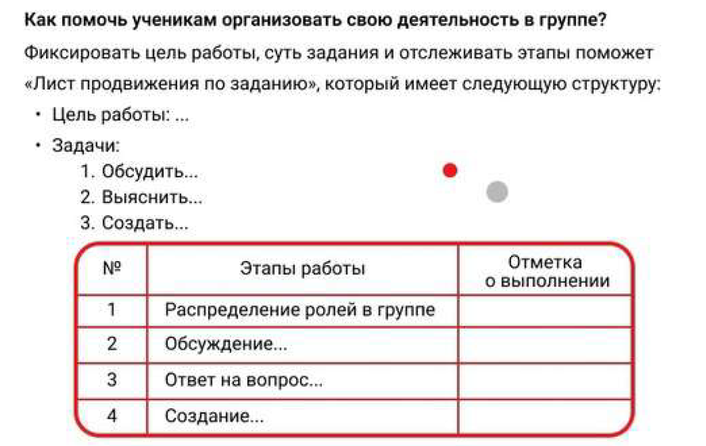

Slide 61
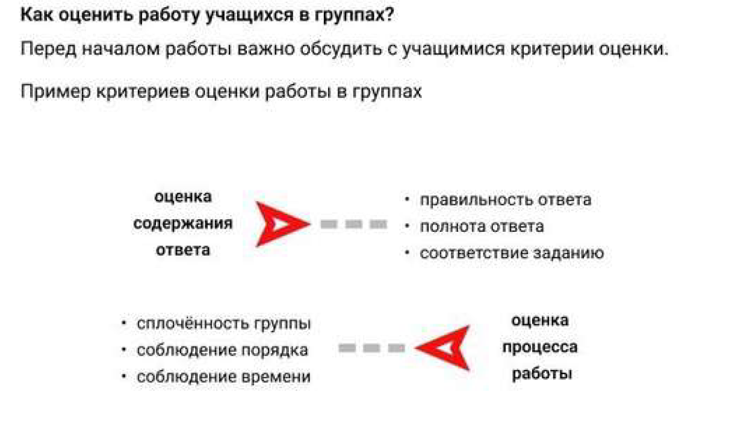

Slide 62
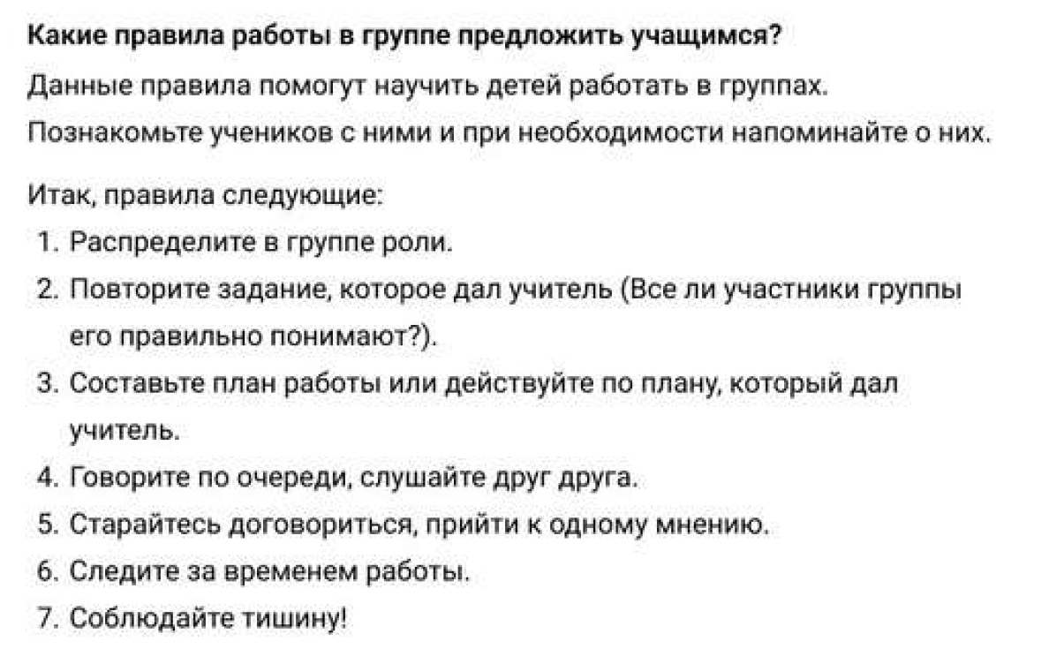

Slide 63
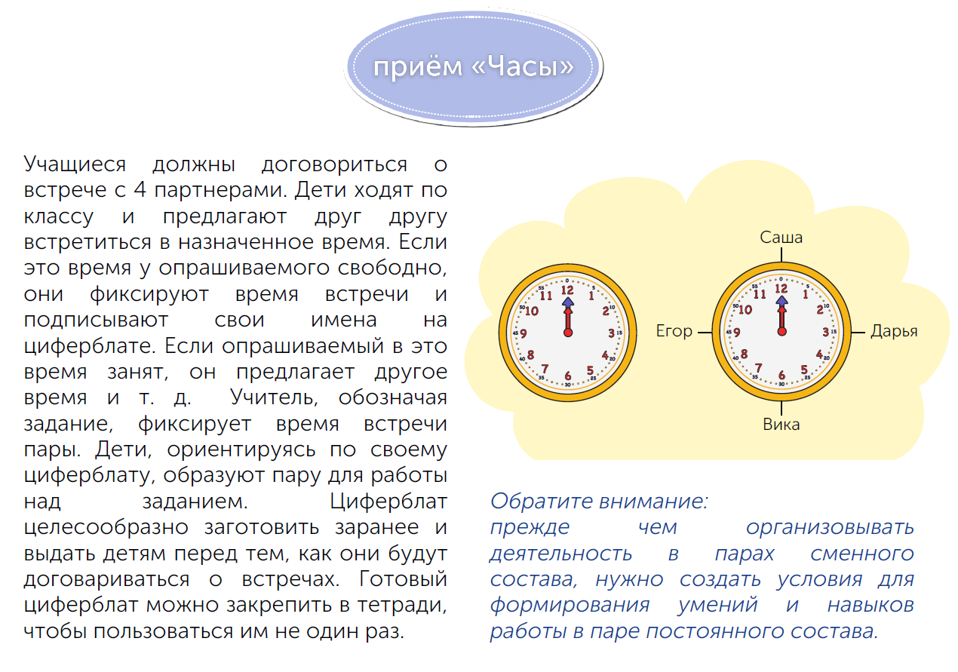

Slide 64
Фронтальная форма организации
учебной деятельности: эвристическая беседа
Эвристическая (сократическая) беседа – это вопросно-ответная форма обучения, при которой учитель не сообщает учащимся готовых знаний, а через поставленные вопросы, не содержащие готового ответа, мотивирует учащихся находить решение, приходить к выводам, формировать новые понятия
Вопрос учителя, ответ ученика
(1 вопрос + 1 ответ = 1 шаг беседы)

Slide 65
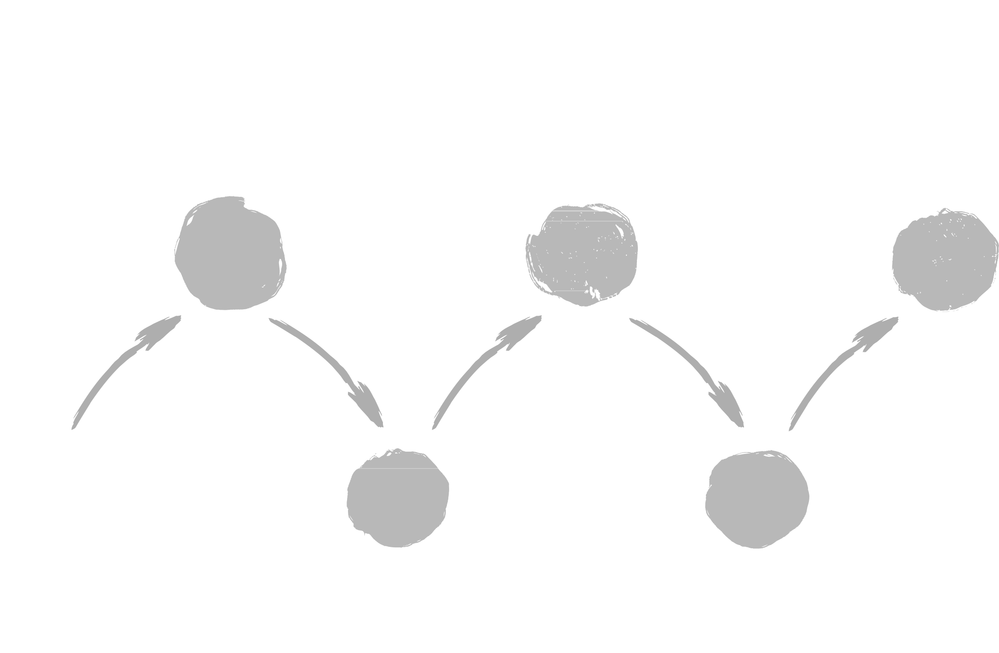
Признаки эвристической беседы
Если учащийся не дает ответа на вопрос, значит, вопрос поставлен неверно или
несвоевременно
Каждый последующий вопрос вытекает из ответа на предыдущий
Каждый вопрос – небольшая
мыслительная задача
Каждый ответ – микропродукт, обладающий субъективной новизной
Ошибочные ответы ученика опровергаются
контрвопросами,
вскрывающими ошибку ученика
Вся совокупность вопросов последовательно ведет учащихся к искомому

Slide 66
Типы вопросов для эвристической беседы
Уточняющие вопросы
Начинаются со слов:
«То есть ты говоришь, что…?»
«Если я правильно понял, то
…?»
Интерпретационные (объясняющие) вопросы
Начинаются со
слова «Почему?»,
направлены на установление
причинно- следственных связей
Если ответ на этот вопрос
известен, он из интерпретационного
«превращается» в простой
Творческие вопросы
Вопросы с частицей «бы»:
«Что было бы если….»
Практические вопросы
Связаны с жизненными ситуациями

Slide 67
Индивидуальная форма организации учебной деятельности
Виды индивидуальной формы организации учебной деятельности:
ученик самостоятельно выполняет задание, подобранное специально для него, в соответствии с подготовкой и учебными возможностями.
ученик самостоятельно выполняет задание, общее для всего класса, без контакта с другими учениками, но в едином для всех темпе
Наиболее эффективный путь реализации индивидуальной формы организации учебной деятельности - дифференцированные индивидуальные задания. Они позволяют регулировать темп продвижения каждого ученика в соответствии с его возможностями
Виды учебных заданий:
работа с учебником, справочником, словарем, информационными
ресурсами,
работа по карточкам, работа у доски, заполнение таблиц,
решение задач, проведение исследований, написание рефератов, докладов, и др.

Slide 68
Условия реализации индивидуальной формы организации учебной деятельности
Материал доступен для индивидуальной работы школьников при направляющей помощи учителя.
Учащиеся подготовлены к индивидуальной
работе по этой теме.
Материалы для индивидуальной работы есть в наличии или их можно изготовить без больших затрат времени.
Учитель располагает временным ресурсом для организации индивидуальной работы.

Slide 69
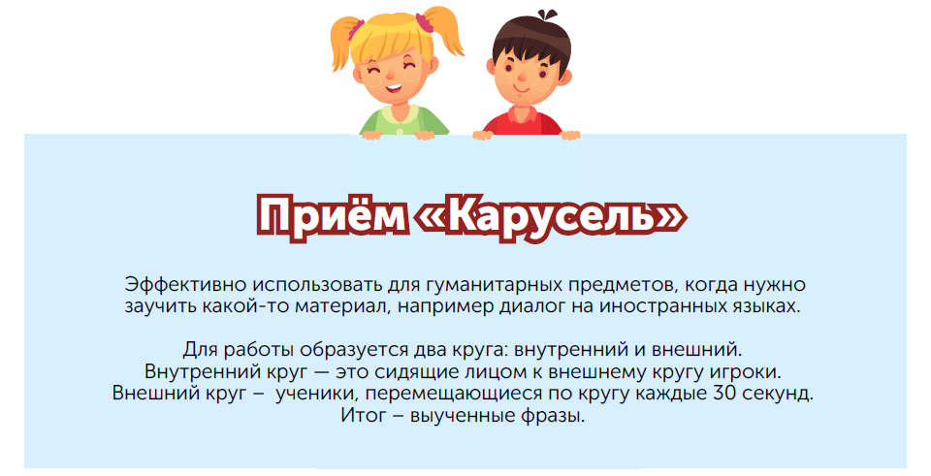

Slide 70


Slide 71
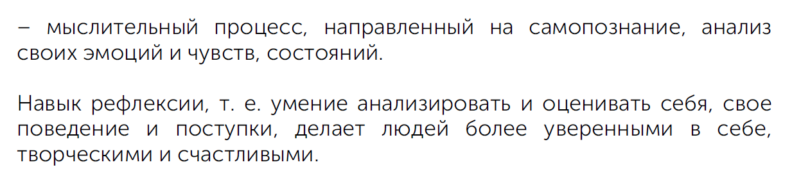
Что нужно знать о рефлексии?
Рефлексия

Slide 72
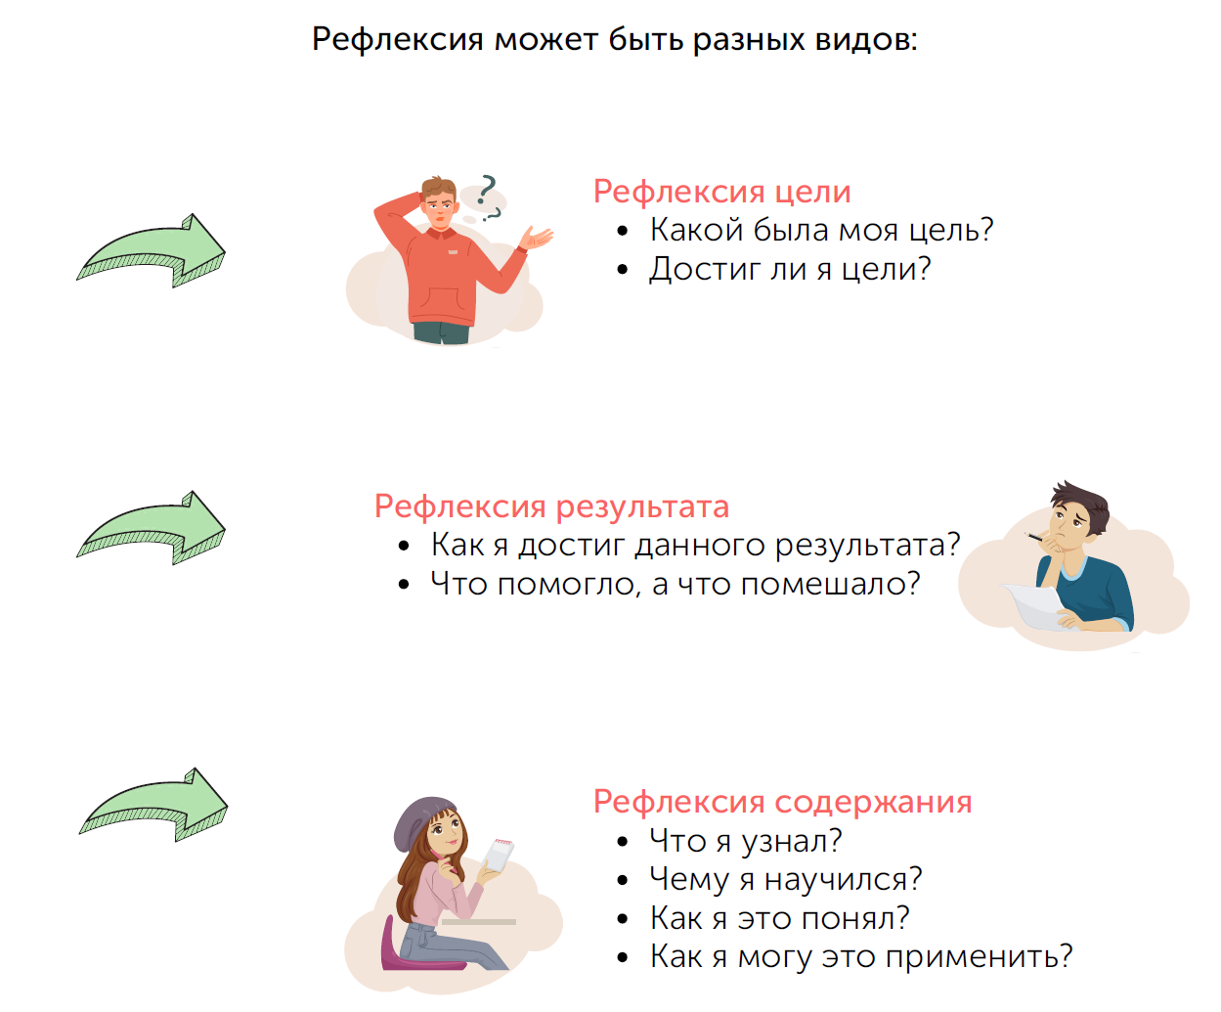

Slide 73
Задание 5
Подберите приёмы и методы для каждого этапа урока.
Определите формы организации деятельности (Ф, Г, И)

Slide 74
Эффективность урока

Slide 75
Критерии результативности урока
Цели урока задаются с тенденцией передачи функции от
учителя к ученику.
Учет личностных, метапредметных и предметных планируемых результатов в определении целей урока.
Учитель определяет учебные задачи каждого этапа урока в соответствии с требованиями системно-деятельностного подхода.
Использование разнообразных форм, методов и приемов обучения, повышающих активность учащихся.
Учитель владеет технологией диалога, обучает учащихся ставить и адресовать вопросы.
Учитель эффективно сочетает репродуктивную и проблемную форму обучения, учит детей работать по правилу и творчески.
Учитель систематически обучает детей осуществлять
рефлексивное действие.
Стиль, тон отношений, задаваемые на уроке, создают атмосферу сотрудничества, сотворчества, психологического комфорта.

Slide 76
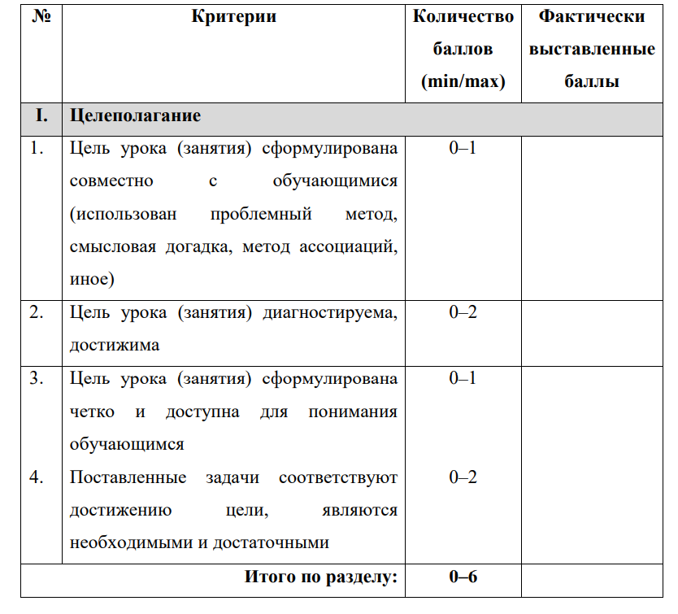

Slide 77
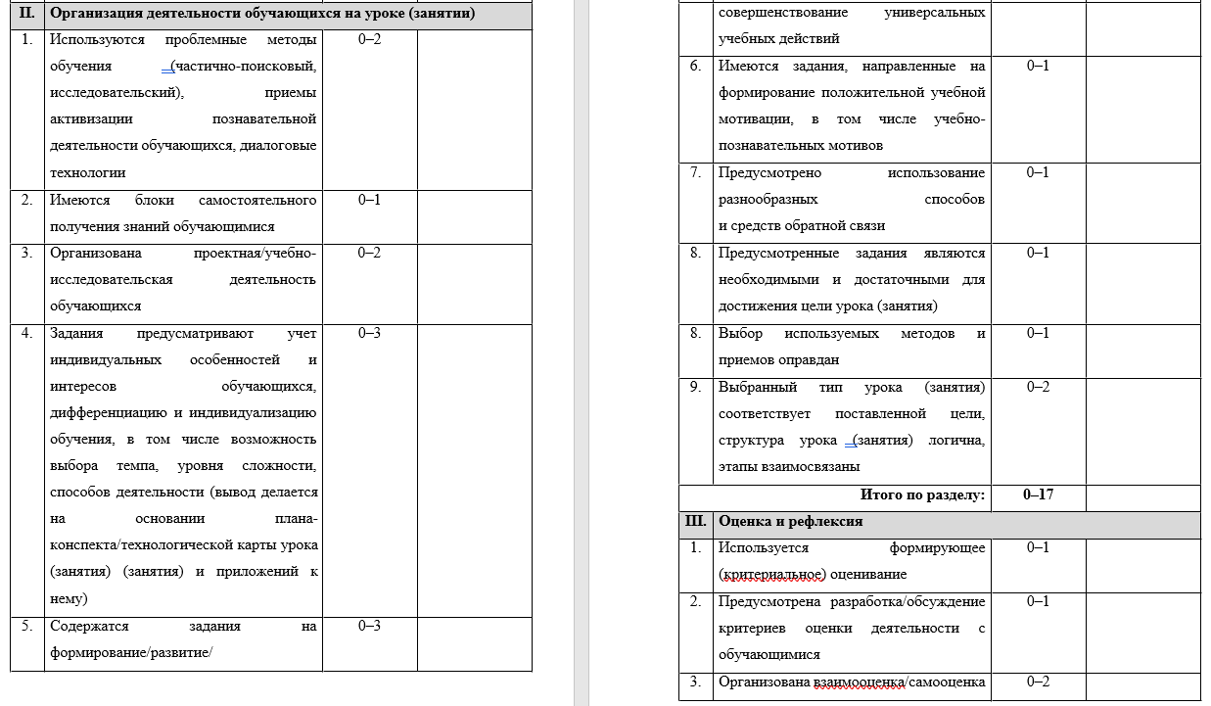

Slide 78
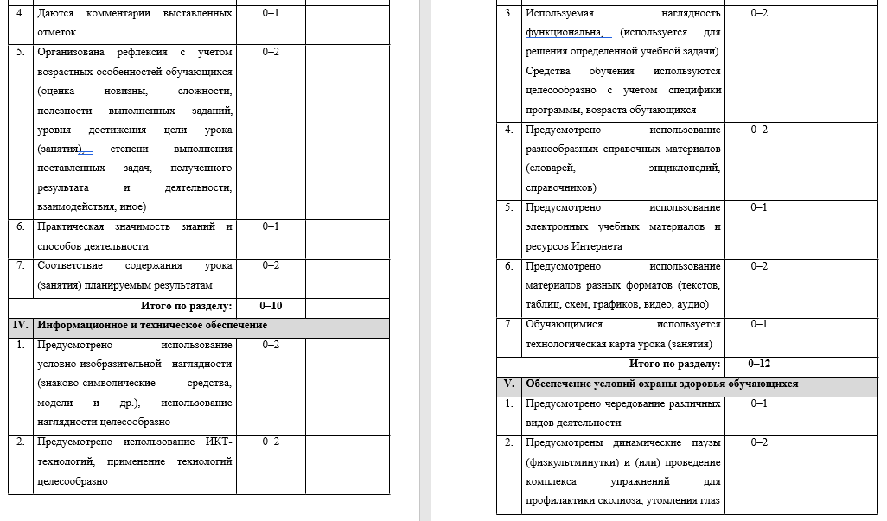

Slide 79
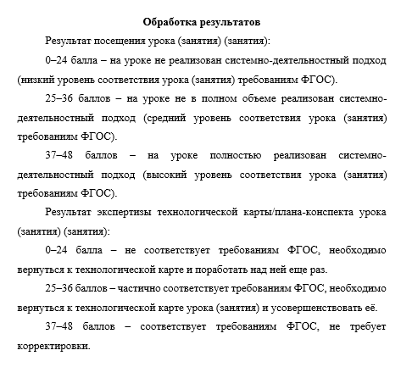

Slide 80
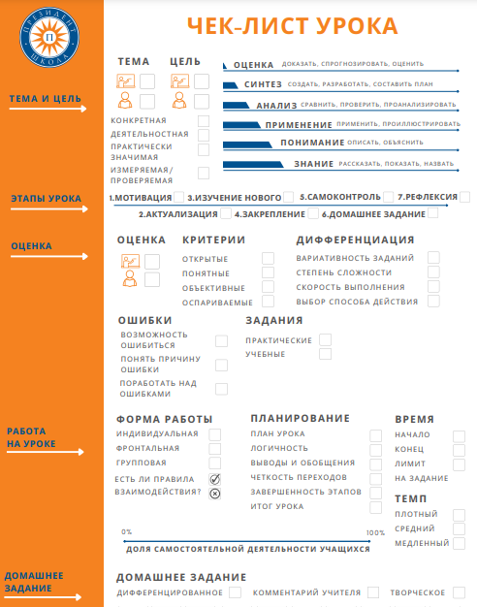

Slide 81
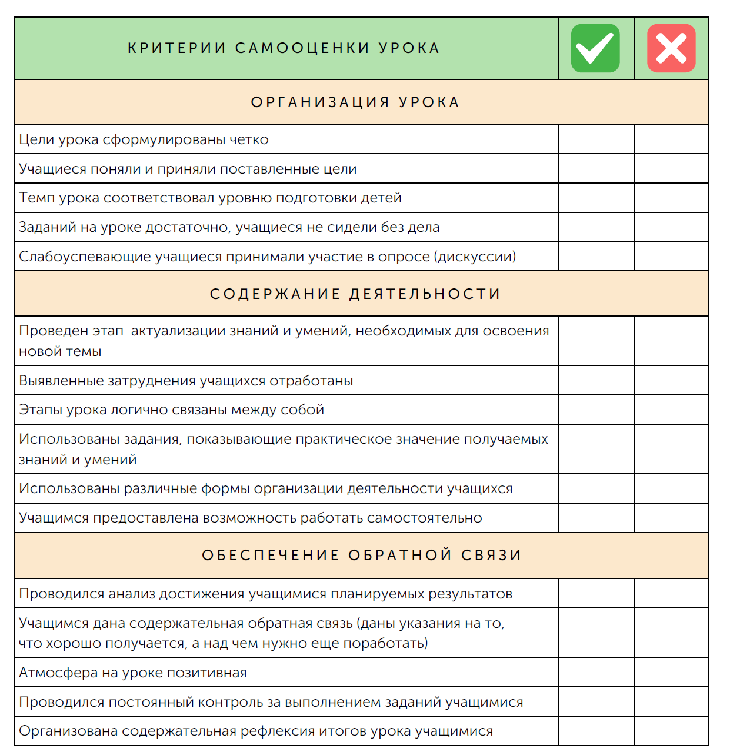

Slide 82

ФОРМУЛА УСПЕХА
УСПЕХ В УЧЕНИИ — ЕДИНСТВЕННЫЙ ИСТОЧНИК ВНУТРЕННИХ СИЛ РЕБЁНКА, РОЖДАЮЩИЙ ЖЕЛАНИЕ УЧИТЬСЯ.
В.А. СУХОМЛИНСКИЙ
  МОТИВАЦИЯ + ПРОФЕССИОНАЛЬНАЯ ДЕЯТЕЛЬНОСТЬ
  УСПЕХ =
  СОПРОВОЖДЕНИЕ
  «ВЫ – ПРЕКРАСНЫЙ УЧИТЕЛЬ!
  У ВАС БЛЕСТЯЩИЕ УЧЕНИКИ!»

Slide 83
СПАСИБО
ЗА СОВМЕСТНОЕ ИССЛЕДОВАНИЕ!
Кудрова Лариса Геннадьевна, канд.пед.наук,
директор ЦНППМ КУРО
Тел: +79057384482
Email: l.kudrova@mail.ru

